Slide 1

热力环流

Slide 2
一、热力环流
1.大气运动的能量来源是哪里？
太阳辐射
2.大气运动的根本原因是什么？
地面冷热不均
3.大气运动的最简单形式是什么？
热力环流
4.热力环流的产生的原因是什么？

Slide 3

二、气压
所谓某地的气压，就是指该地单位面积垂直向上延伸到大气层顶的空气柱的总重量。
思考：影响气压高低的因素有哪些？

Slide 4
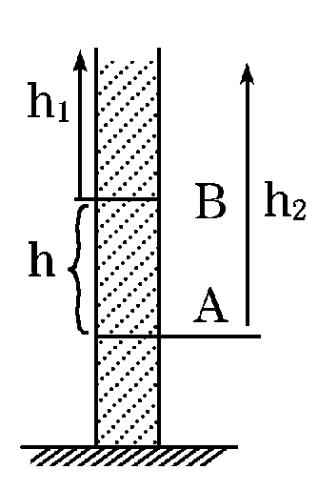
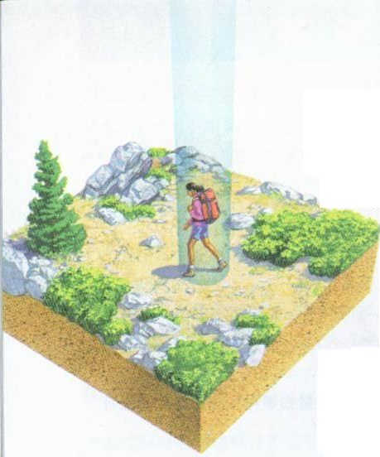
1、海拔
B
A
气压随着海拔高度的增加而降低

Slide 5
2、空气运动
上升——溢出——气压降低
下沉——流入——气压升高
收缩下沉
膨胀上升
气压降低
气压升高
地 面
地 面
热
冷

Slide 6
三、等压面
1000（百帕）
低
空间气压相等的各点所组成的面。
1005
1010
高
地 面
假设地面质地均匀、受热情况相同，在同一高度空气密度相同吗？气压呢？

Slide 7
热力环流
气压升高
气压
降低
气压
降低
C’
A’
B’
冷却
受热
冷却
C
A
B

Slide 8
热力环流
气压升高
气压
降低
气压
降低
C’
A’
B’
气压升高
气压升高
气压
降低
冷却
受热
冷却
C
A
B

Slide 9
看图要仔细
读下列等压线示意图，正确的是：
B D
由此我们可以看出，近地面气压与气温的关系表现为：
热低压，冷高压
低压
冷
热
冷
冷
热
冷
A
B
高压
热
冷
热
热
冷
热
C
D

Slide 10
热力环流
等压面弯曲规律：
高压上凸、低压下凹
风
风
气压升高
气压
降低
气压
降低
C’
A’
B’
风
风
气压升高
气压升高
气压
降低
冷却
受热
冷却
C
A
B

Slide 11
4.等压面特点
★
高高低低
.
(高空）
低
髙
.
.
低
.
百帕
D
F1
E
1001
F
1002
.
.
.
1006
B
A
C
.
1007
髙
低
髙
A
A1
冷却
受热
冷却

Slide 12
过程大家说
根本 原因
同一水
平面气
压差异
太阳辐射
造 成
地面冷
热不均
大气的
垂直运动
直接 原因
导 致
大气的
水平运动
风

Slide 13
近地面热力环流特点
低
高
低
高
低
高
A
B
地面
C
冷
热
冷
热上升，冷下沉
热低压，冷高压
气流从高压流向低压
上升湿润下沉干
水平方向上

Slide 14
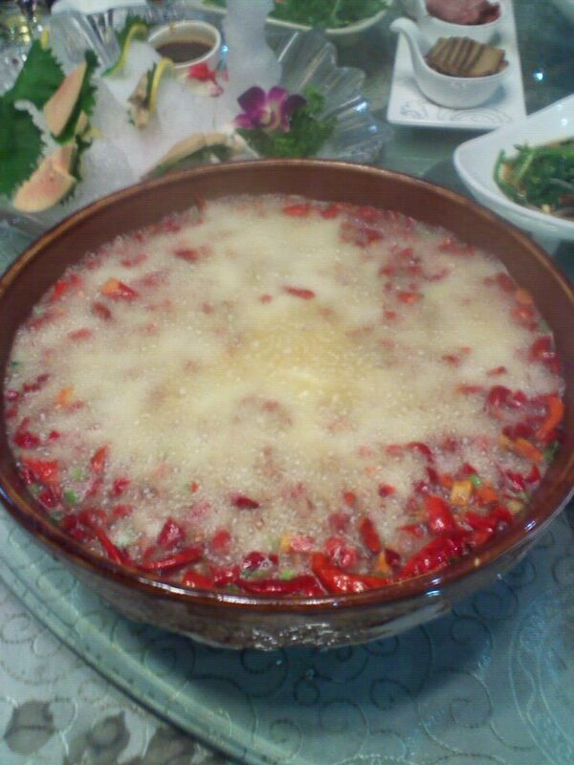
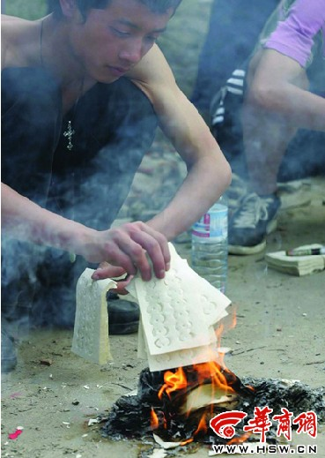
常见的热力环流

Slide 15
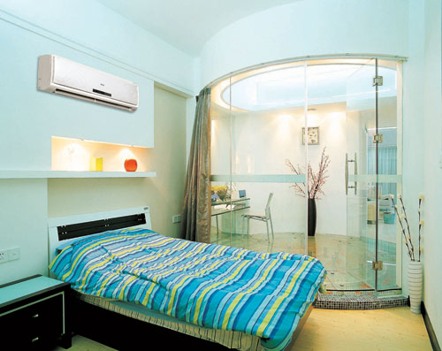
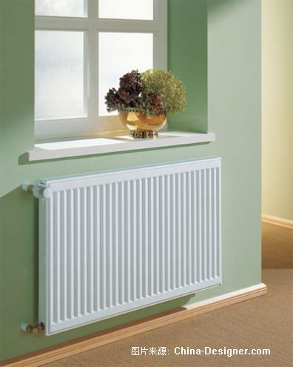
热力环流的应用
壁式空调
暖风片

Slide 16

案例：
城市风
山谷风
海陆风
3.热力环流——
由于地面冷热不
均所形成的空气
环流。

Slide 17
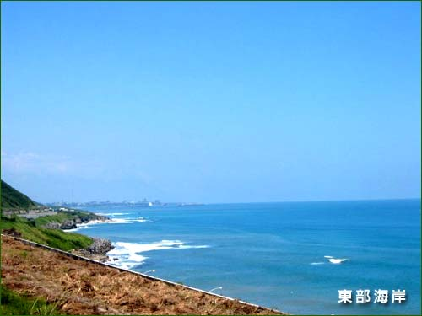


海陆风
海洋
海洋
陆地
陆地
白天：海风
夜晚：陆风

Slide 18



城市风
气流上升
热
由郊区流向市区
由郊区流向市区
郊 区
市 区
郊 区

Slide 19
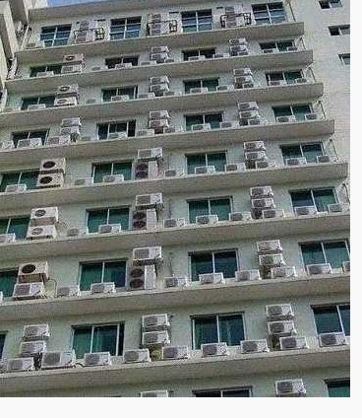
人造热量

Slide 20
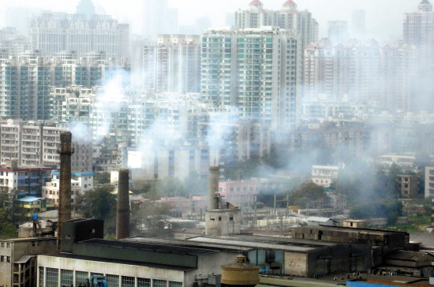
保温作用

Slide 21
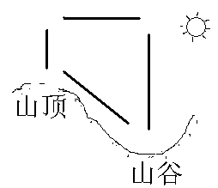
三、山谷风
山谷或盆地地区多夜雨
谷风
山风

Slide 22
现实生活中比较常见的局部热力环流
山谷或盆地地区多夜雨
山谷风
海陆风
海 陆
海 陆

Slide 23
㈡大气的水平运动
1、同一水平面上大气的水平运动，即风。
风——风速、风向
风向指风吹来的方向，
风速指单位时间内空气的水平位移，
单位：米/秒、千米/小时、海里/小时
2、风力的大小：用风速表示。

Slide 24
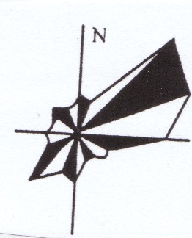
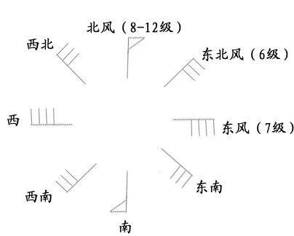

3、风向即风吹来的方向。
风向测量仪器

Slide 25
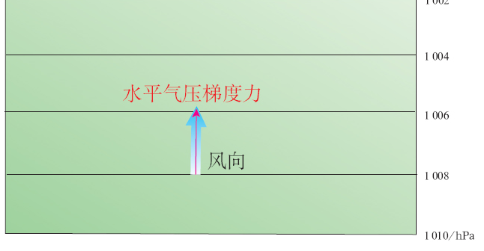
影响风向和风速的三个力：
(1)水平气压梯度力——垂直于等压线，从高压指 向低压
如果没有其它力，风向与水平气压梯度力的方向相同
水平气压梯度力是形成风的直接原因。
大小：与气压梯度成正比。（等压线愈密集，气压差愈大，风力就愈强；等压线愈稀疏，气压差愈小，风力就愈弱。）

Slide 26
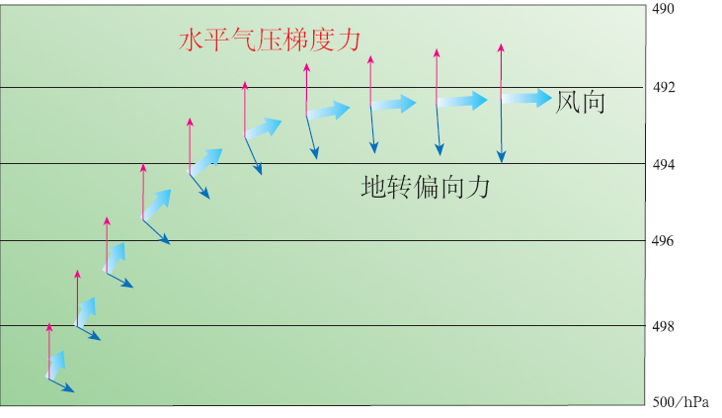
(2)地转偏向力——方向总是与风向垂直
在北半球向右偏转；在南半球向左偏转；赤道上不偏。
地转偏向力只改变风向，不能改变风速。
高空：是水平气压梯度力和地转偏向力二力共同作用的结果，风向与等压线平行。

Slide 27
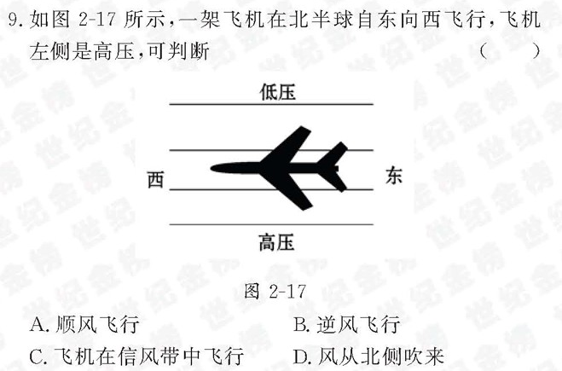

Slide 28
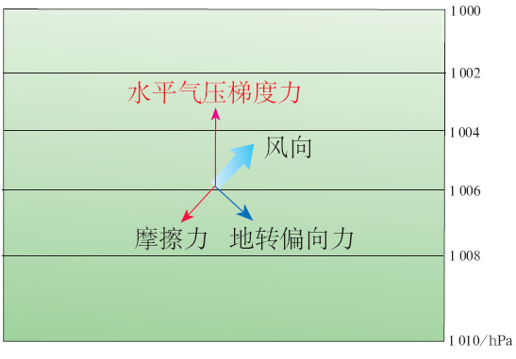
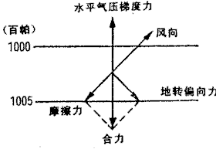
(3)摩擦力 ——其方向总是与风向相反。
摩擦力既能改变风向，又能减小风速。
近地面： 是气压梯度力、地转偏向力和摩擦力三力共同作用的结果，风向斜穿等压线 ，摩擦力越大，风向与等压线夹角越大

